Slide 1





R Project Presentation
21100713 최병민

Slide 2
Contents
01
Project 소개
02
분석 목적
03
분석 예시와 활용, 가설 검정
04
워드 클라우드, 감성분석
05
결론

Slide 3

Project Introduction
Sales
Factors
Correlation
Profits
R 분석으로 변수 간의 상관관계를 찾아낼 수 있을까?

Slide 4

Project Purpose
지역, 나라, 날짜 등의 변수와 Item sold간의 상관 관계 파악
제품 판매에 영향을 미치는 것으로 보이는 요소가 있다면, test를 통해서 가설을 검증
검증된 가설을 통해서 대안 제시
Notes:
4월 전체

Slide 5
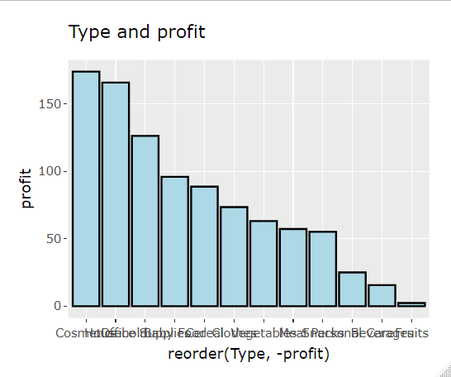
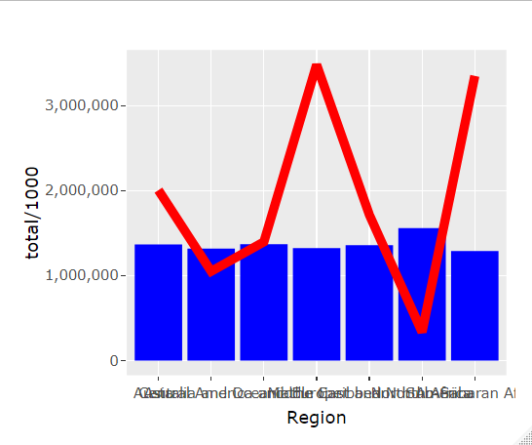
분석 예시
Item Type 별 profit 그래프
총매출과 평균매출 이중 그래프
Notes:
4월 마지막 라인 Total 부분

Slide 6
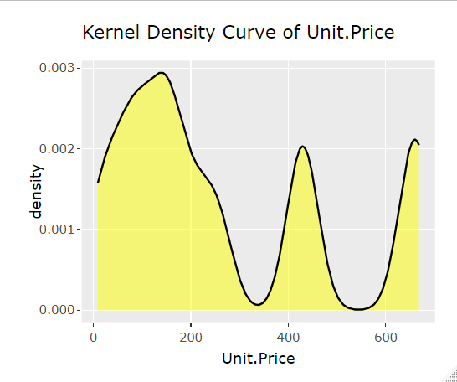
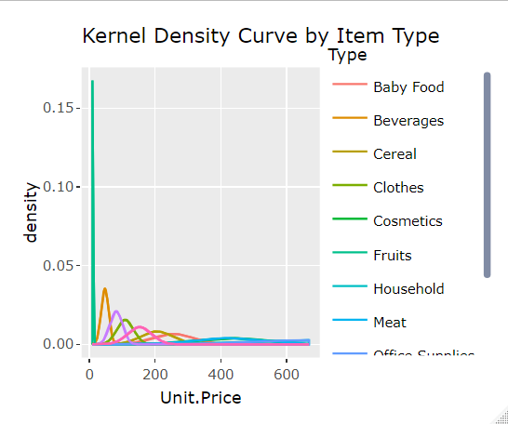
분석 예시
Kernel density curve of Unit.Price
Kernel density curve of Unit.Price by Type
Notes:
4월 마지막 라인 Total 부분

Slide 7
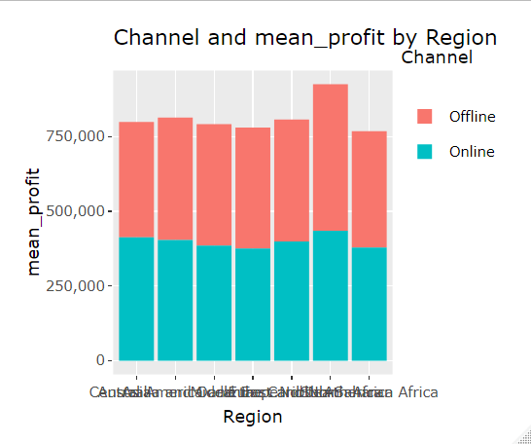
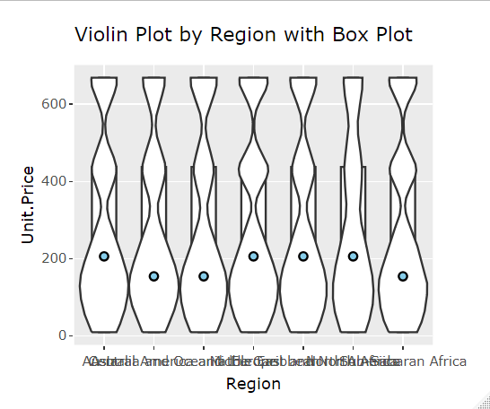
분석 예시
지역별 평균 profit을 Channel별로 누적막대그래프
Violin Plot of Unit.Price with Box Plot by Region
Notes:
4월 마지막 라인 Total 부분

Slide 8
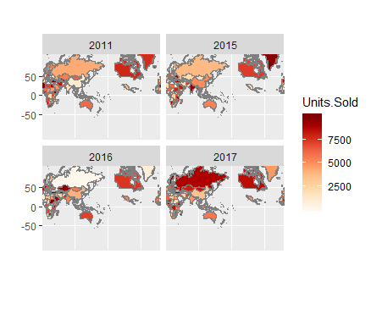
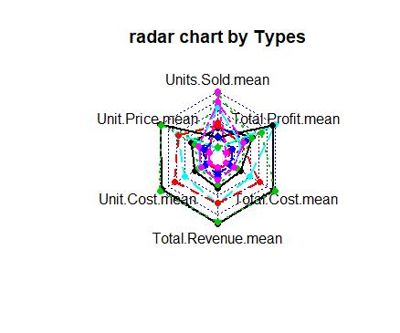
분석 예시
2011,2015,2016,2017 Units.Sold 판매 비교
Type별 평균 ratio scale 변수들을 나타낸 방사형 차트

Slide 9
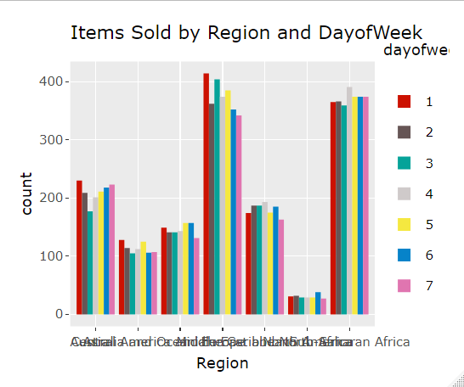
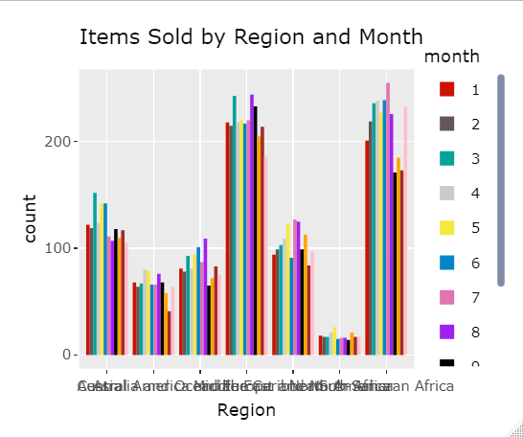
분석 예시
각 지역 별 Item sold 수를 요일별로 보기
각 지역 별 Item sold 수를 월별로 보기

Slide 10

가설 검정
Channel(Online,Offline)에 따른 Profit의 차이가 있는가
정규성 검정
등분산 검정
T.Test
Notes:
해결 방안 – inventory managing system 한줄
기대효과
불필요한 수리 재고 추가 주문으로 인한 지연 방지
실무자 바뀌었을 경우 발생하는 업무처리능력 감소 방지
적정 재고 수준 유지

Slide 11
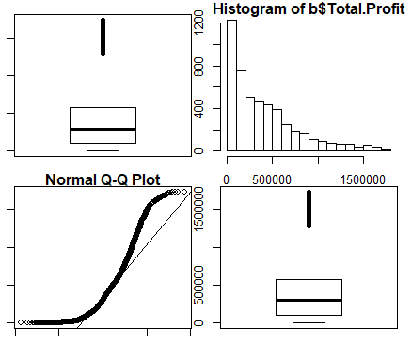
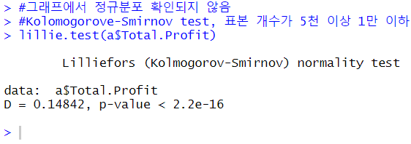
정규성 검정
귀무가설
VS.
대립가설
Total.Profit은 정규분포를 따른다
검정통계량 D = 0.14842, p-value < 2.2e-16 이므로 귀무가설 기각, 대립가설 정규분포를 만족하지 않음 채택

Slide 12
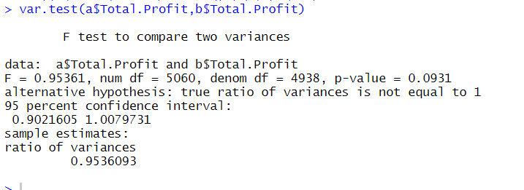
등분산 검정
귀무가설
VS.
대립가설
두 집단의 분산은 유의미하게 다르다
p-value is 0.0931, 0.0931>0.05 이므로 귀무가설 기각에 실패, 두 집단의 분산은 같다

Slide 13
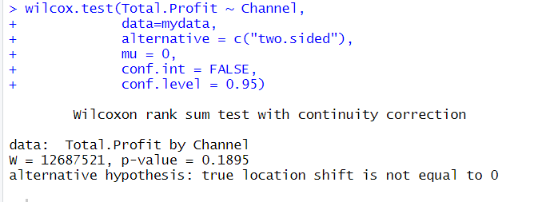
Wilcox Test
귀무가설
VS.
대립가설
Channel Online과 Offline간의 Profit 차이는 없다
검정 결과, p-value는 0.1895로 유의수준 10%에서 귀무가설 채택
결론: Channel 과 Profit간의 유의미한 상관관계 발견하지 못함

Slide 14
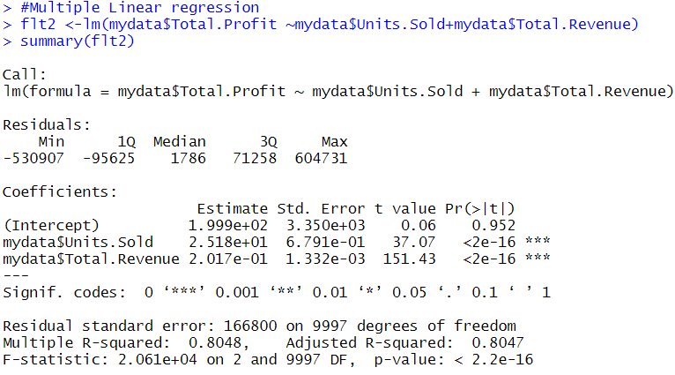
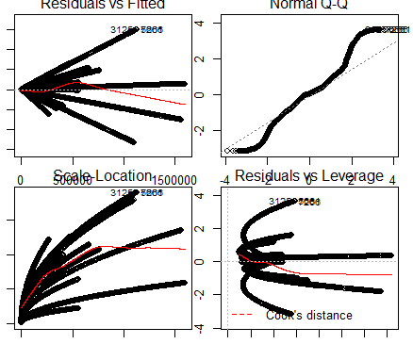
이중회귀분석
Units.Sold와 Total.Revenue가 1 증가할 때마다
Total.Profit은 평균적으로 얼마나 증가하는가?

Slide 15
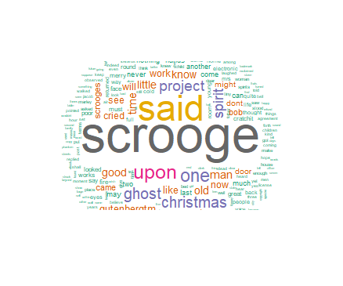

Charles Dickins의 Christmas Carol WordCloud
WordCloud
WordCloud2

Slide 16
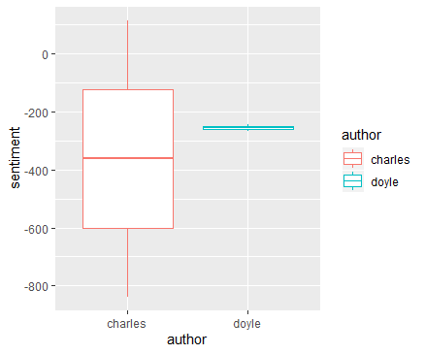
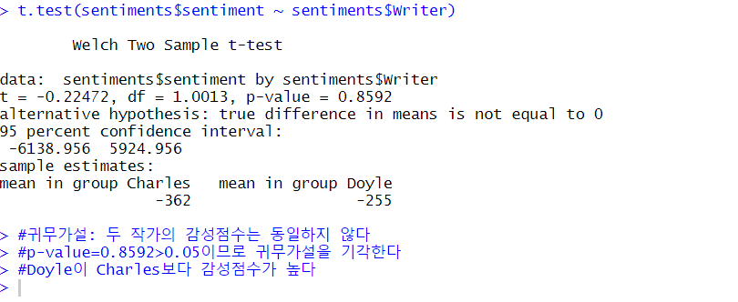
Dickins와 Doyle의 novels 감성분석
두 작가의 감성점수 비교
감성분석 Boxplot

Slide 17
결론
Factor
Correlation
Expectation
+
=
지역, Item Type
요일, 월
Total Sales, Units.Sold, Total.Revenue, Total.Profit
제품 판매와 이익에 관계가 있는 요인 발견
R 분석으로 Sales를 증가시킬 수 있다

Slide 18
References
http://eforexcel.com/wp/downloads-18-sample-csv-files-data-sets-for-testing-sales/
2. http://www.gutenberg.org/browse/scores/top

Slide 19
감사합니다

